Slide 1
ĐỀ TÀI PHẦN MỀM QUẢN LÍ KHÁCH SẠN
GVHD: Lâm Thị Họa Mi
GVHD: Lâm Thị Họa Mi

Slide 2
THÀNH VIÊN NHÓM
Họ và tên | MSSV
Dương Đình Hải | 2001181093
Nguyễn Văn Vũ | 2001181424
Nguyễn Huy Hoàng | 2001180461

Slide 3
NỘI DUNG
Giới thiệu đề tài
Giới thiệu database
Chức năng phần mềm
Kết luận

Slide 4
Giới thiệu đề tài
Quản lý khách sạn là một khối nghiệp phức tạp, do đó cần một phần mềm hỗ trợ cho công việc thuận lợi. Đề tài vừa có giá trị thực tế vừa có giá trị trong việc học tập. Vì sau khi Thực hiện đề tài, chúng em sẽ nâng cao kiến thức chuyên môn và bồi dưỡng thêm kiến thức về nghiệp vụ quản lý.

Slide 5
Giới thiệu đề tài
Phần mềm sẽ thực hiện được các nhiệm vụ cơ bản: thực hiện việc đặt phòng, làm thủ tục nhận phòng cũng như trả phòng cho khách. Cung cấp các dịch vụ khi khách có yêu cầu. Hỗ trợ cho việc quản lý tốt nhất có thể.

Slide 6
GIỚI THIỆU DATABASE

Slide 7
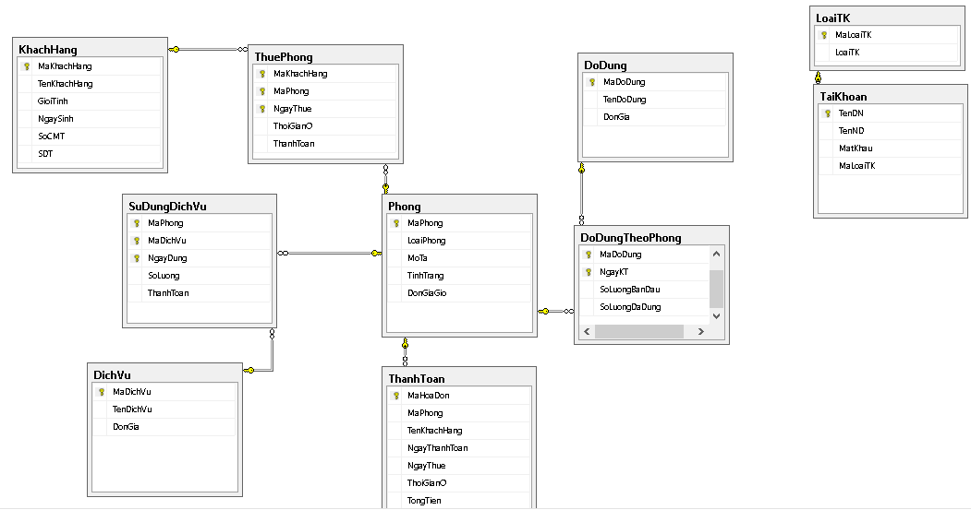
GIỚI THIỆU DATABASE

Slide 8
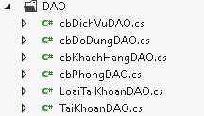
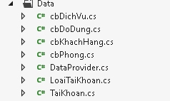
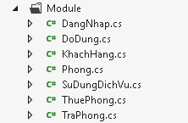
GIỚI THIỆU MÔ HÌNH 3 LỚP

Slide 9
Chức năng phần mềm
Quản lý hệ thống
Quản lý việc đăng ký thuê phòng và trả phòng
Quản lý các vật dụng và dịch vụ khách sạn cung cấp.
Quản lý các khách hàng.
Quản lý các phòng

Slide 10
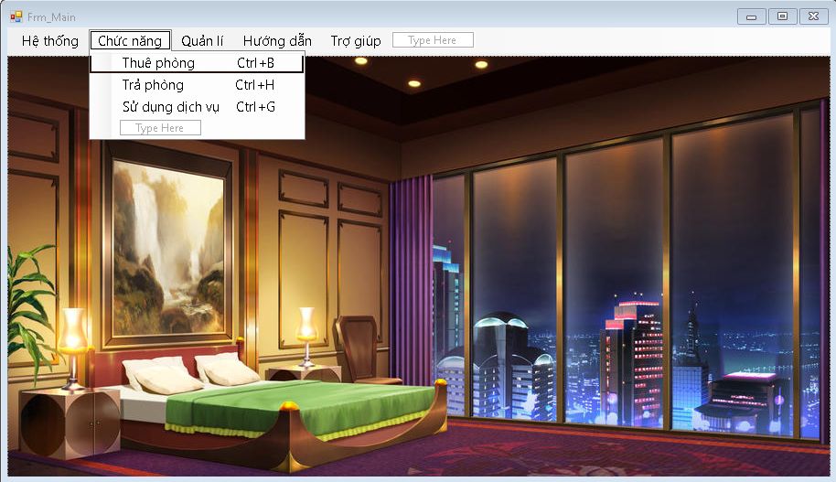
Chức năng phần mềm
- Giao diện chính của phần mềm

Slide 11
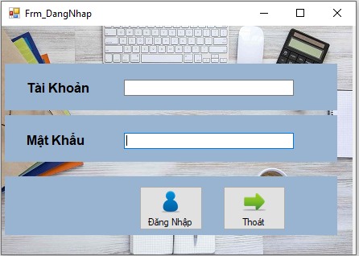
Chức năng phần mềm
Form đăng nhập

Slide 12
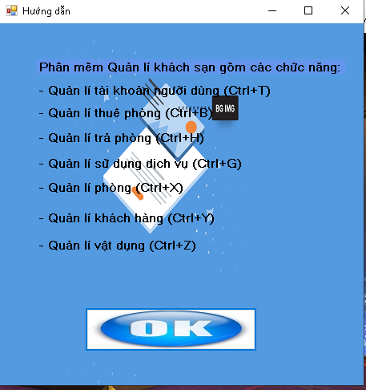
Chức năng phần mềm
Form hướng dẫn sử dụng

Slide 13
Chức năng phần mềm
Form khách hàng

Slide 14
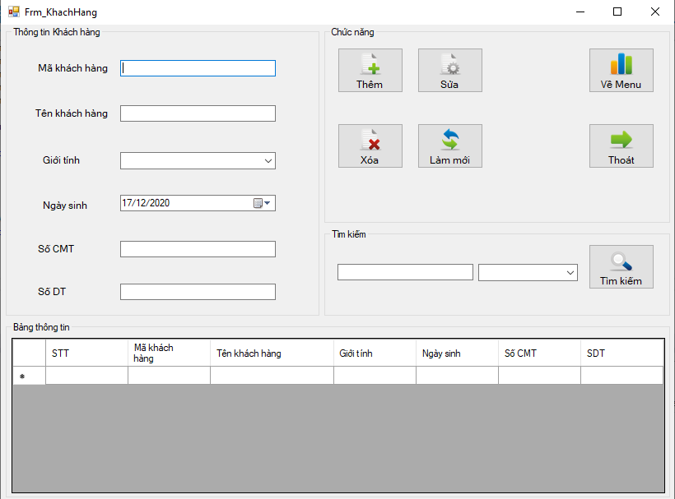
Chức năng phần mềm
Form khách hàng

Slide 15
Chức năng phần mềm
Form Phòng

Slide 16
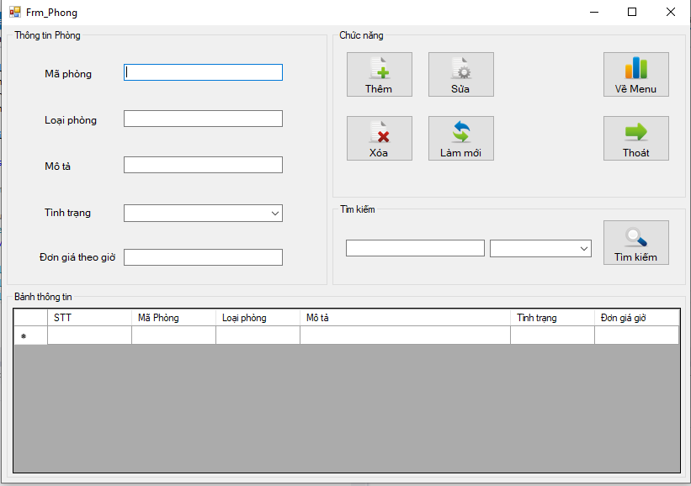
Chức năng phần mềm
Form khách hàng

Slide 17
Chức năng phần mềm
Form quản lí tài khoản

Slide 18
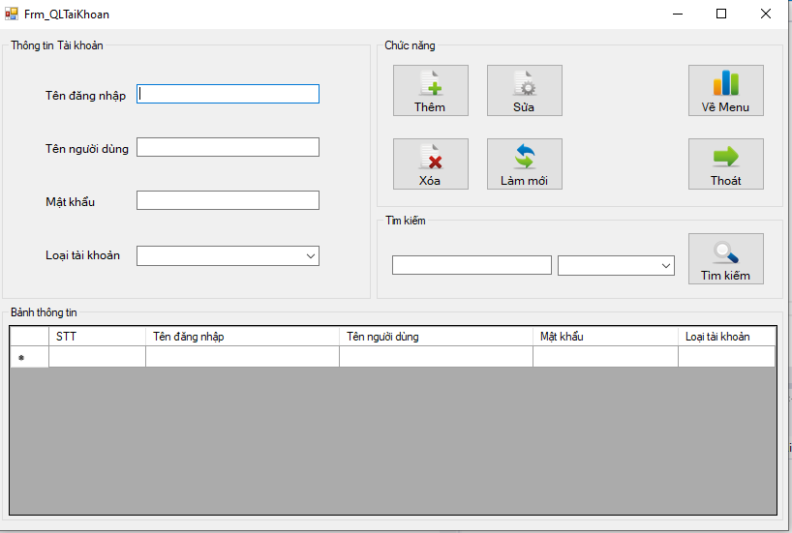
Chức năng phần mềm
Form khách hàng

Slide 19
Chức năng phần mềm
Form dịch vụ

Slide 20
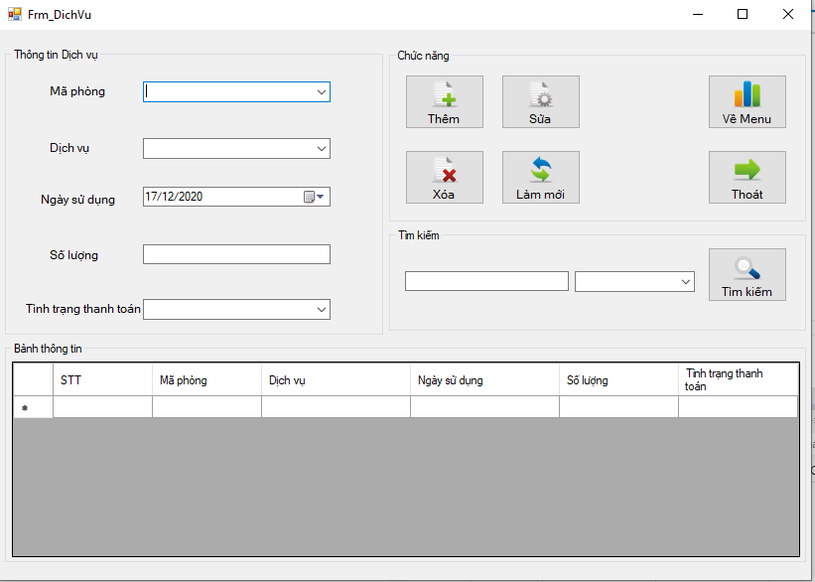
Chức năng phần mềm
Form khách hàng

Slide 21
Chức năng phần mềm
Form chức năng thuê phòng

Slide 22
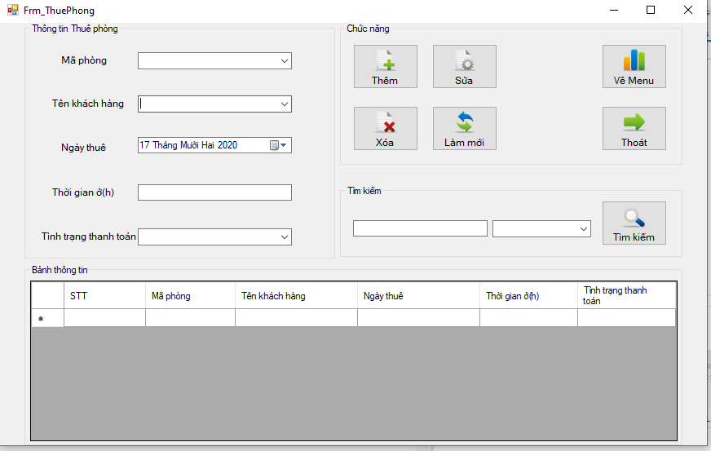
Chức năng phần mềm
Form khách hàng

Slide 23
Chức năng phần mềm
Form chức năng trả phòng

Slide 24
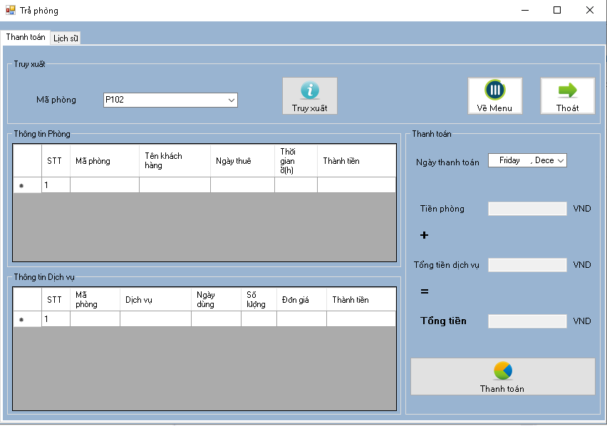
Chức năng phần mềm
Form khách hàng

Slide 25
Chức năng phần mềm
Form lịch sử thanh toán

Slide 26
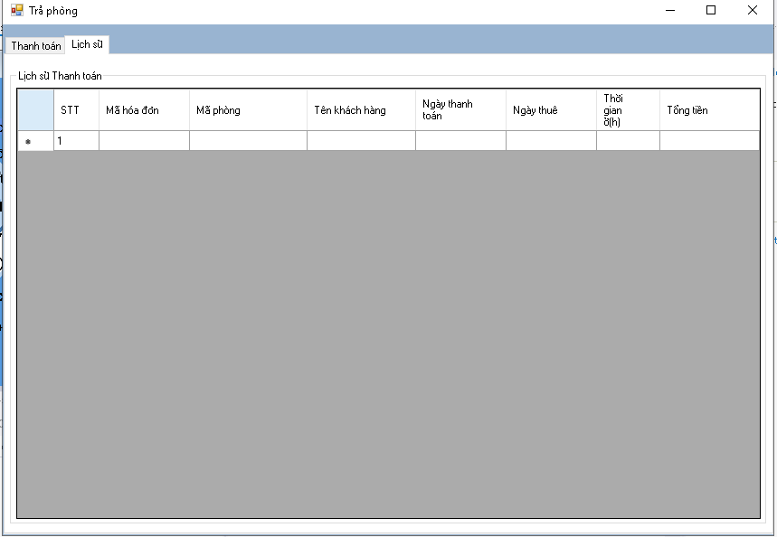
Chức năng phần mềm
Form khách hàng

Slide 27
Chức năng phần mềm
Form vật dụng trong phòng

Slide 28
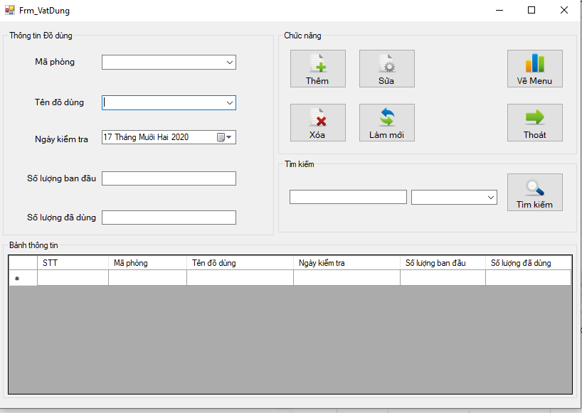
Chức năng phần mềm
Form khách hàng

Slide 29
Chức năng phần mềm
Form sử dụng dịch vụ

Slide 30
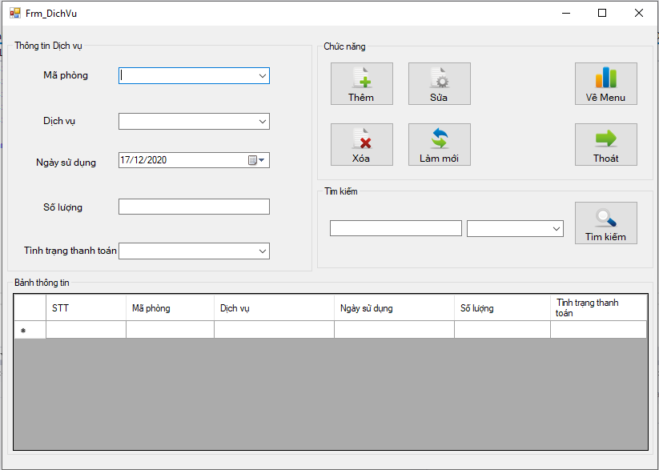
Chức năng phần mềm
Form khách hàng

Slide 31
DEMO Chương Trình

